Slide 1
Betsaida

Slide 2
Informace o Betsaidě
• Název Betsaida znamená v hebrejštině „dům rybáře“ nebo také „místo rybolovu“. Tuto vesnice ležící severně od Galilejského jezera navštívil Ježíš a provedl zde některé zázraky, např. uzdravení slepého. • Pocházeli odtud apoštolové Ondřej, Petr a Filip. • Vesnice byla poměrně bohatá. Obyvatelé snad právě pro svůj blahobyt nepřijali Ježíše.

Slide 3
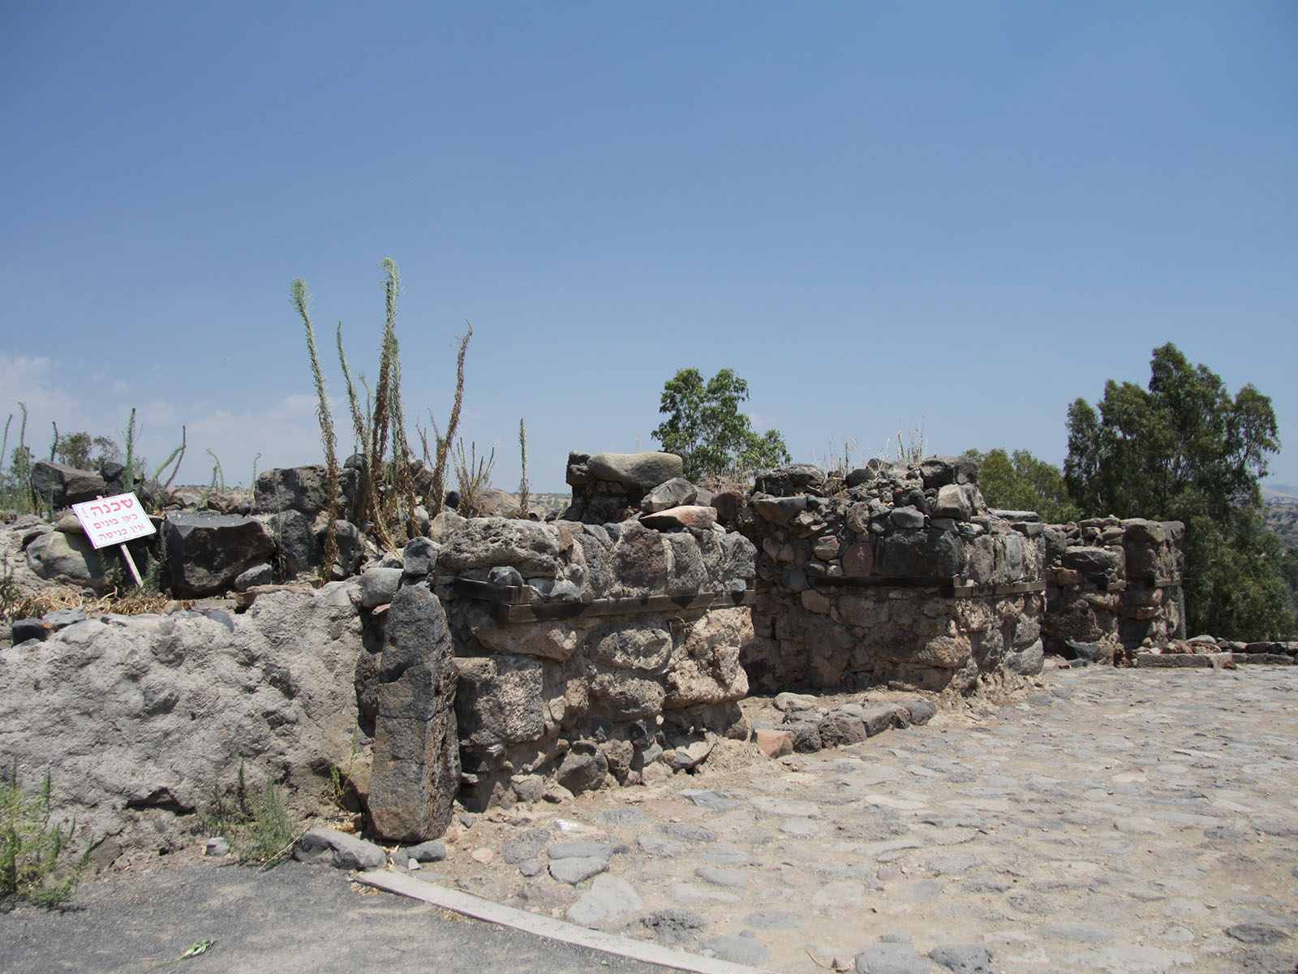
Ruiny Betsaidy

Slide 4
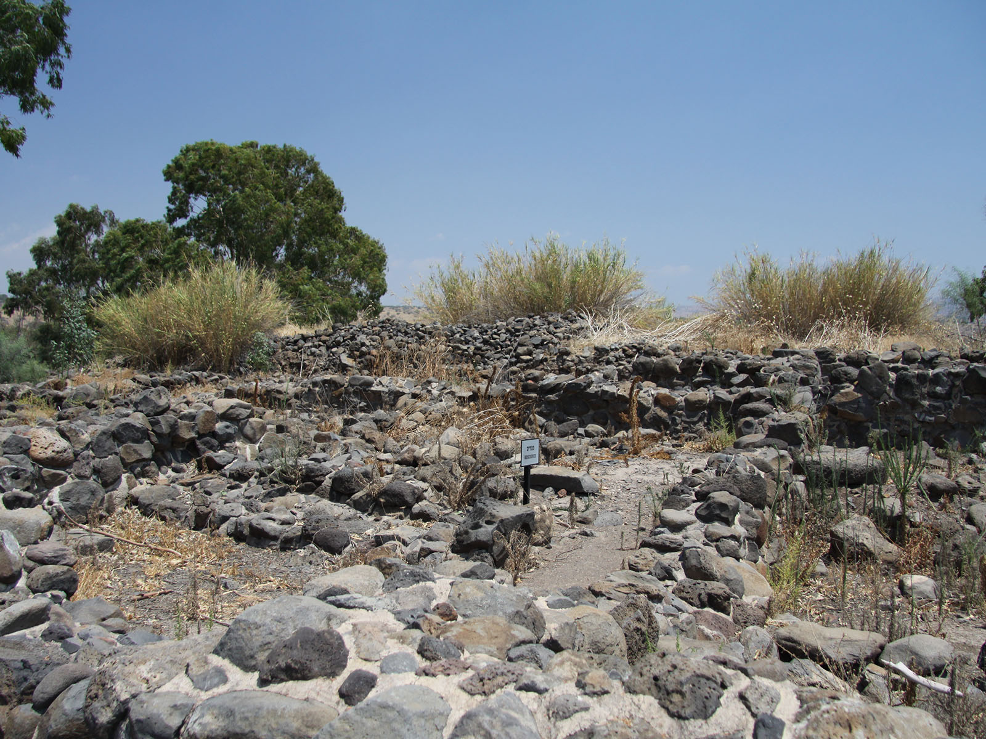
Ruiny Betsaidy

Slide 5
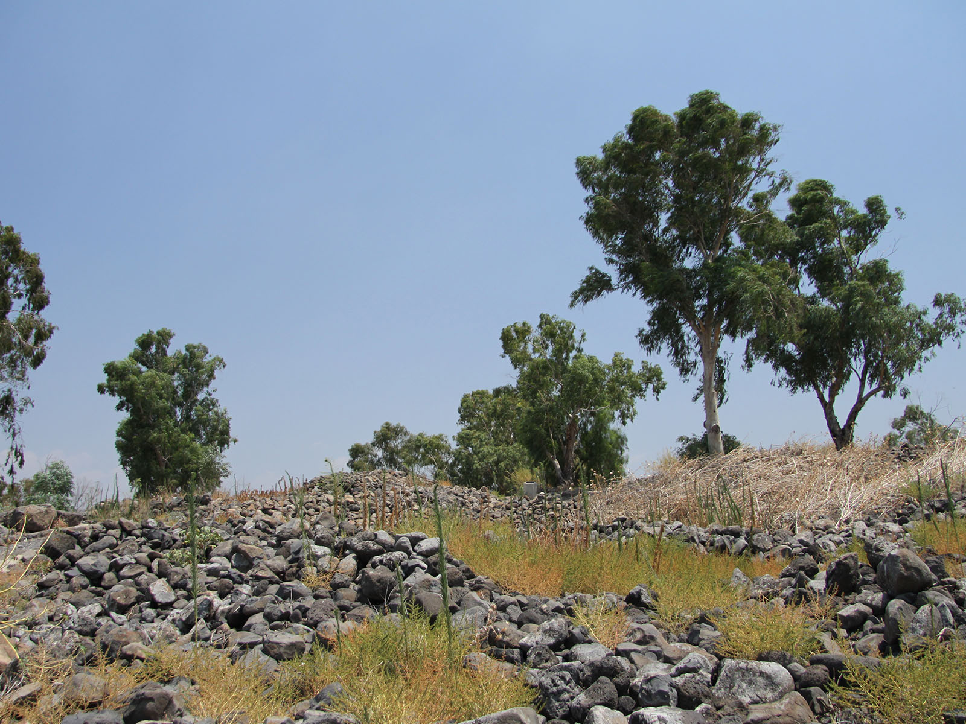
Ruiny Betsaidy

Slide 6
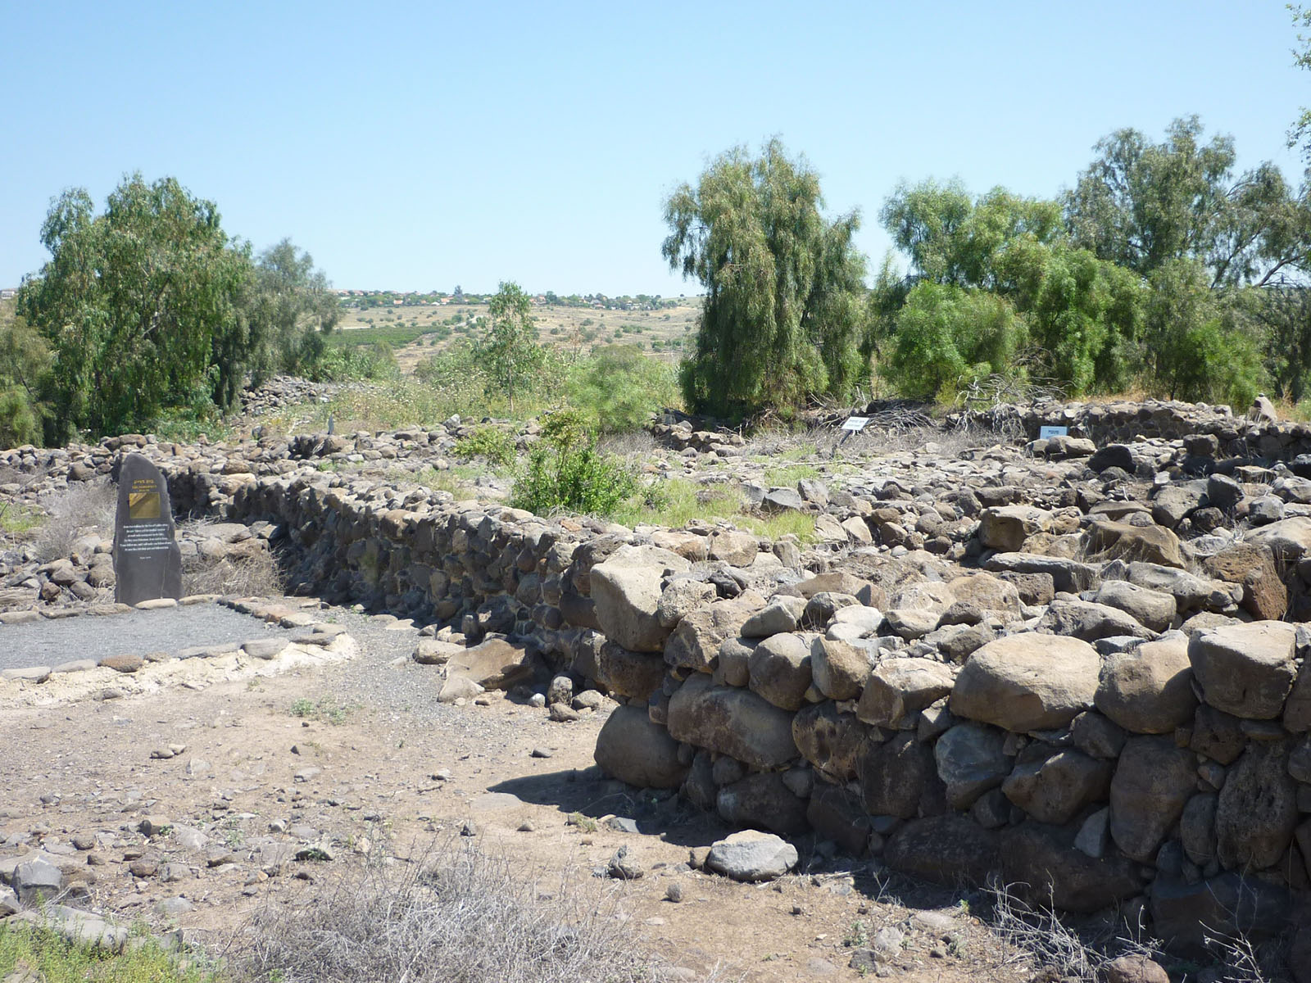
Ruiny Betsaidy

Slide 7
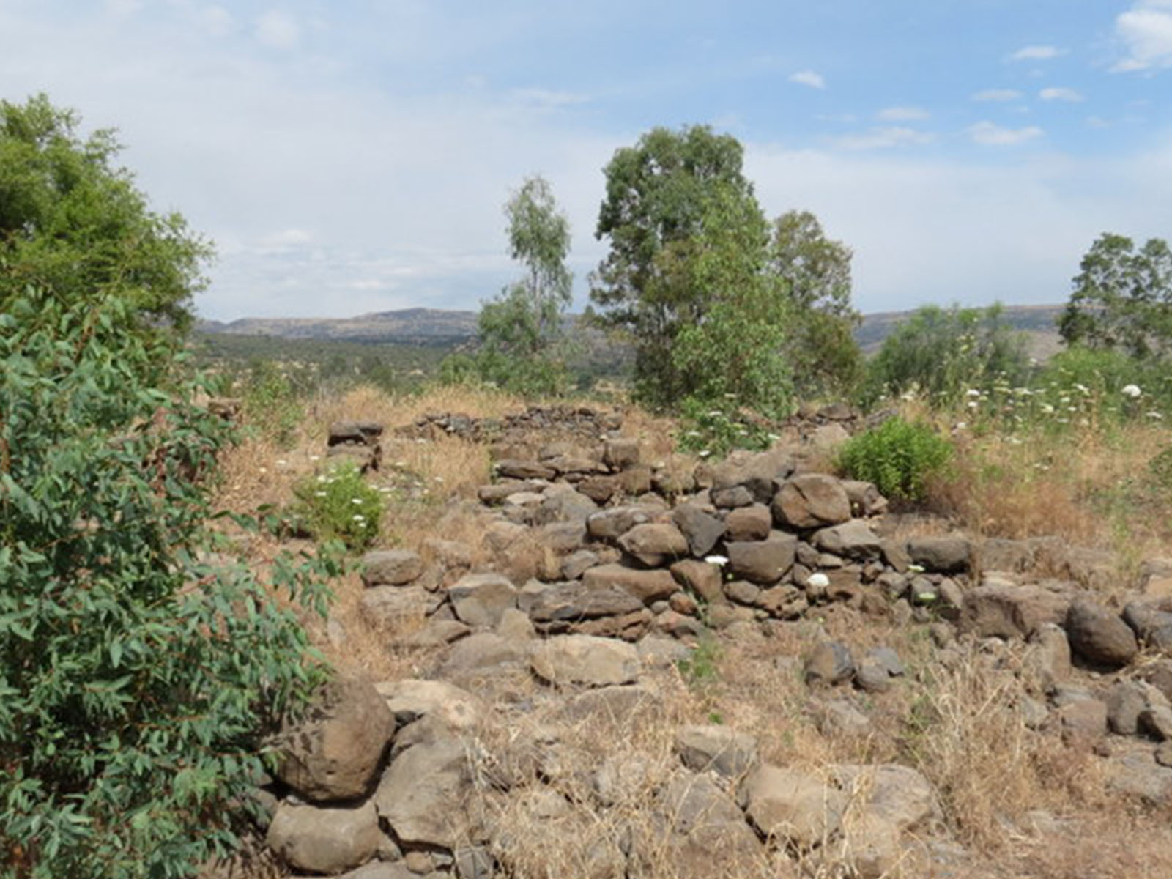
Ruiny Betsaidy

